Slide 1


CHÀO MỪNG QUÝ THẦY CÔ
VỀ DỰ GIỜ THĂM LỚP
Môn Toán lớp 1
Bài 10: Phép trừ trong phạm vi 10
(Tiết 4)
(Bộ sách kết nối tri thức)
Giáo viên: Đào Thị Kim Liên
Lớp : 1A3
Trường: Tiểu học Hưng Đạo

Slide 2


KHỞI ĐỘNG

Slide 3







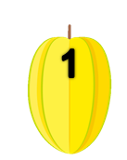



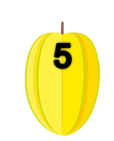





ĂN KHẾ
TRẢ VÀNG
Click vào quả khế để đi đến câu hỏi
Tại slide câu hỏi, click vào con chim để quay về slide này
Chơi xong thì enter để xuất hiên người nông dân hạnh phúc
Click vào người nông dân hạnh phúc để đi đến bài mới
Nên soạn bài trực tiếp trên ppt này chứ đừng copy các slide qua ppt khác, nó sẽ bị lệch và sai các hiệu ứng.
Đọc xong mn xoá ô này đi nhé!
Notes:
Click vào quả khế để đi đến câu hỏi
Tại slide câu hỏi, click vào con chim để quay về slide này
Chơi xong thì enter để xuất hiên người nông dân hạnh phúc
Click vào người nông dân để đi đến bài mới

Slide 4
9 – 3 = ?
6

Slide 5
6 – 5 = ?
1

Slide 6
10 – 2 = ?
8

Slide 7
7 + 3 = ?
10

Slide 8
10 – 5 = ?
5

Slide 9
CHỦ ĐỀ 3
Phép cộng, phép trừ trong phạm vi 10
BÀI 11: PHÉP TRỪ TRONG PHẠM VI 10

Slide 10

TIẾT 4
Số 0 trong phép trừ

Slide 11

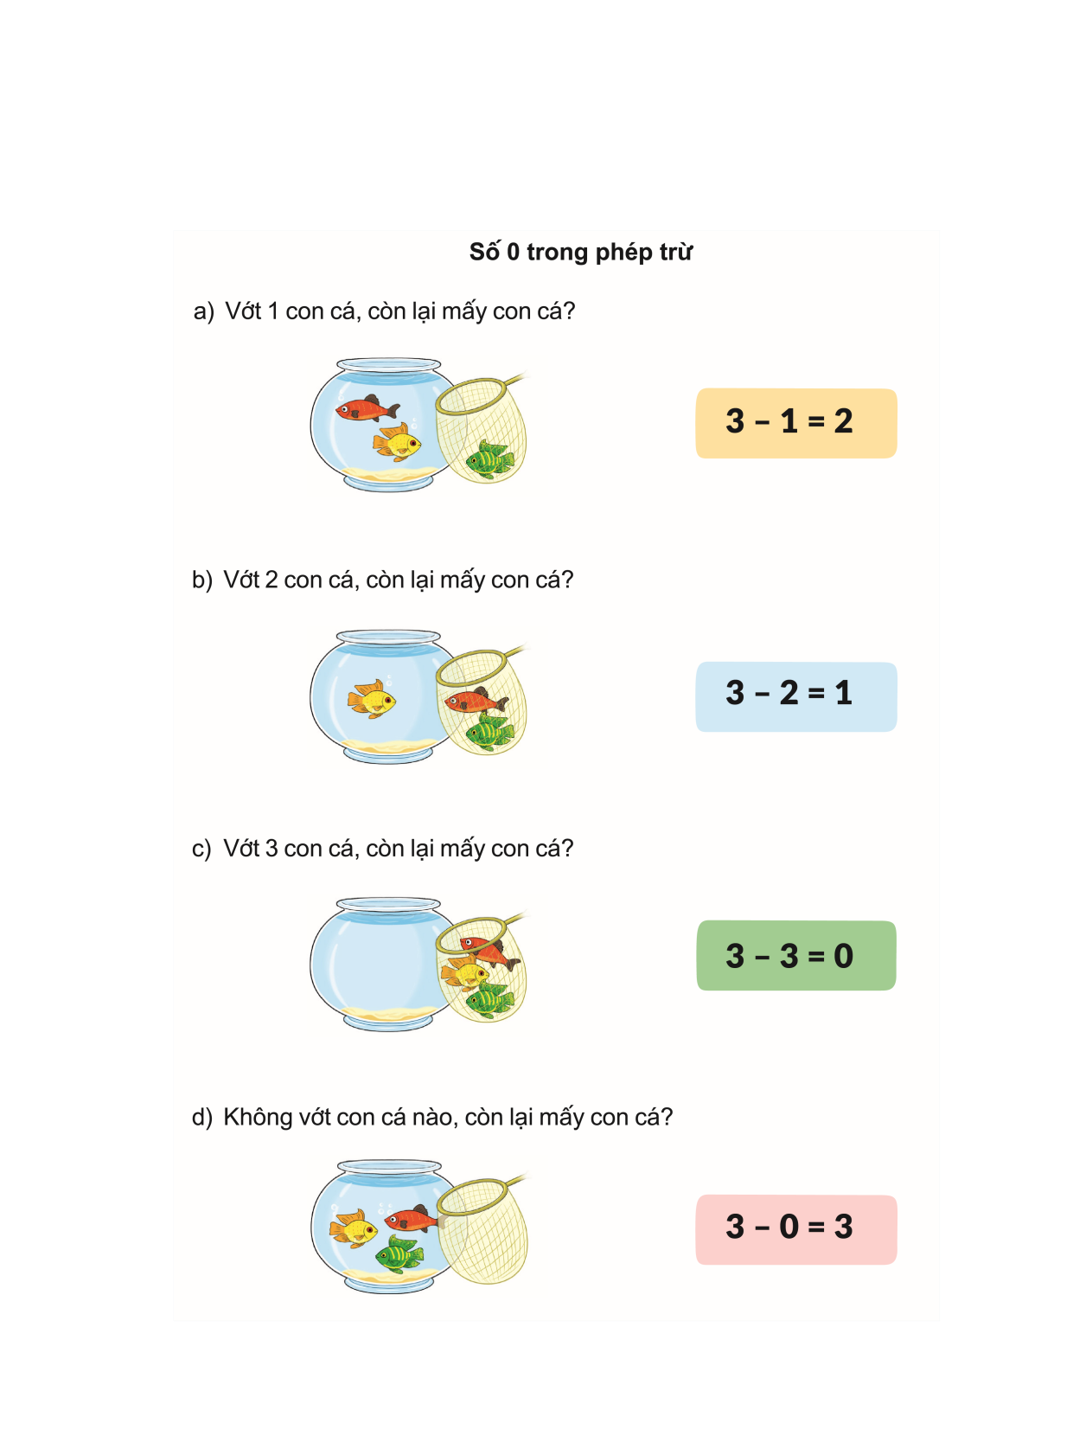

Slide 12


a) Vớt 1 con cá còn lại mấy con cá?
-
=
1
?
3
2
Notes:
BẤM VÀO ?

Slide 13

b) Vớt 2 con cá còn lại mấy con cá?
-
=
2
?
3
1
Notes:
BẤM VÀO ?

Slide 14

c) Vớt 3 con cá còn lại mấy con cá?
-
=
3
?
3
0
Notes:
BẤM VÀO ?

Slide 15

d) Không vớt con cá nào, còn lại mấy con cá?
-
=
0
?
3
3

Slide 16


Slide 17



1
Tính nhẩm.
5 – 0 = 5 4 – 0 = 4 3 – 0 = 3 2 – 0 = 2
6 – 6 = 0 7 – 7 = 0 4 – 4 = 0 9 – 9 = 0
5 + 0 = 5 0 + 4 = 4 3 + 0 = 3 0 + 2 = 2

Slide 18

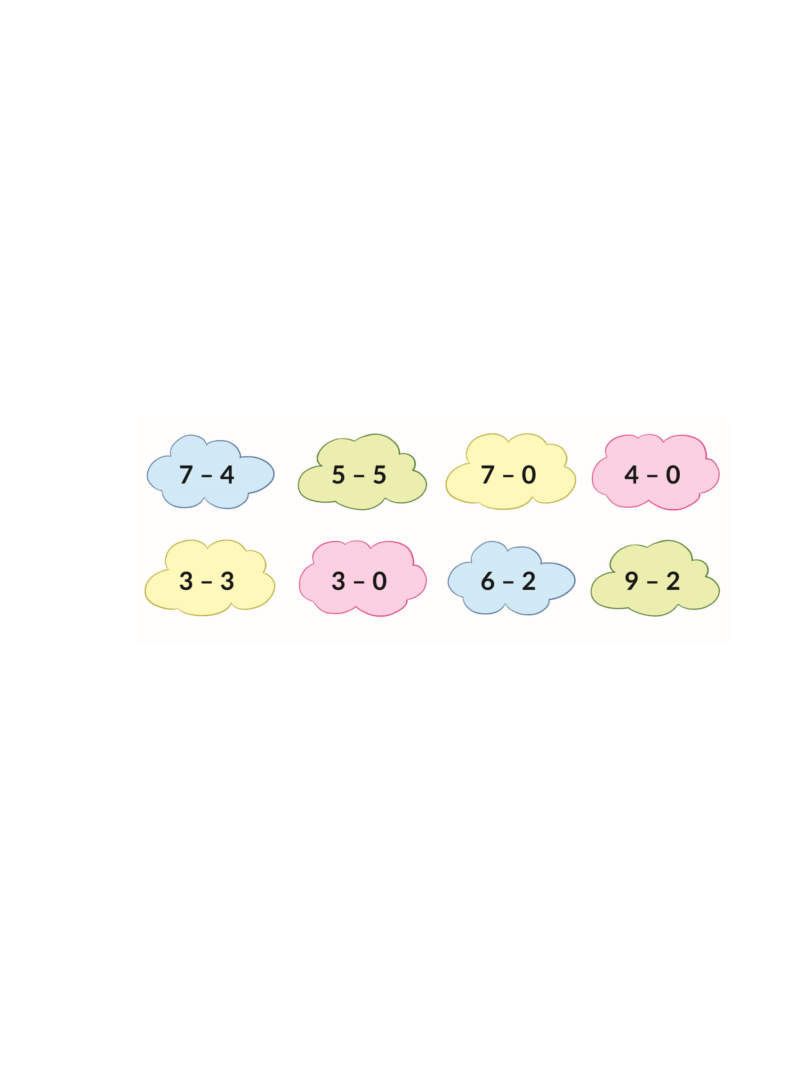
2. Hai phép tính nào cùng kết quả?
= 3
= 0
= 4
= 7
= 0
= 3
= 4
= 7
Notes:
Bấm vào đám mây cùng để nối

Slide 19
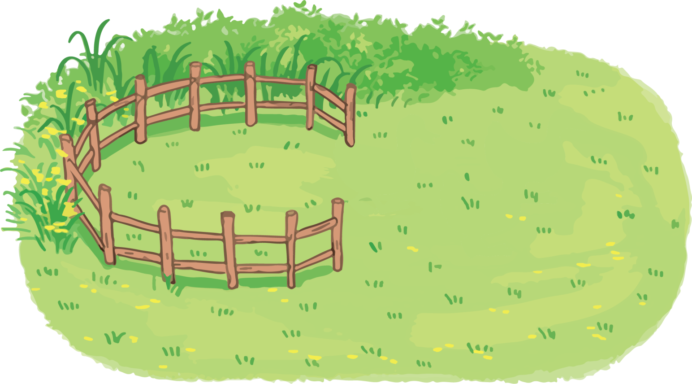
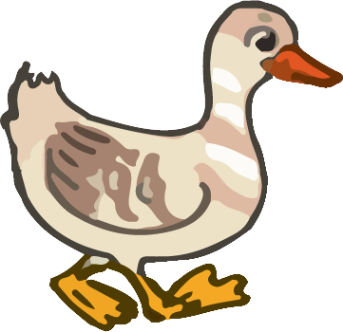



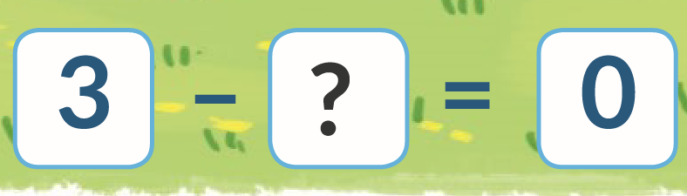
3. Số?
Đố các bạn còn lại bao nhiêu con vịt trong chuồng?
?
3

Slide 20






